Slide 1
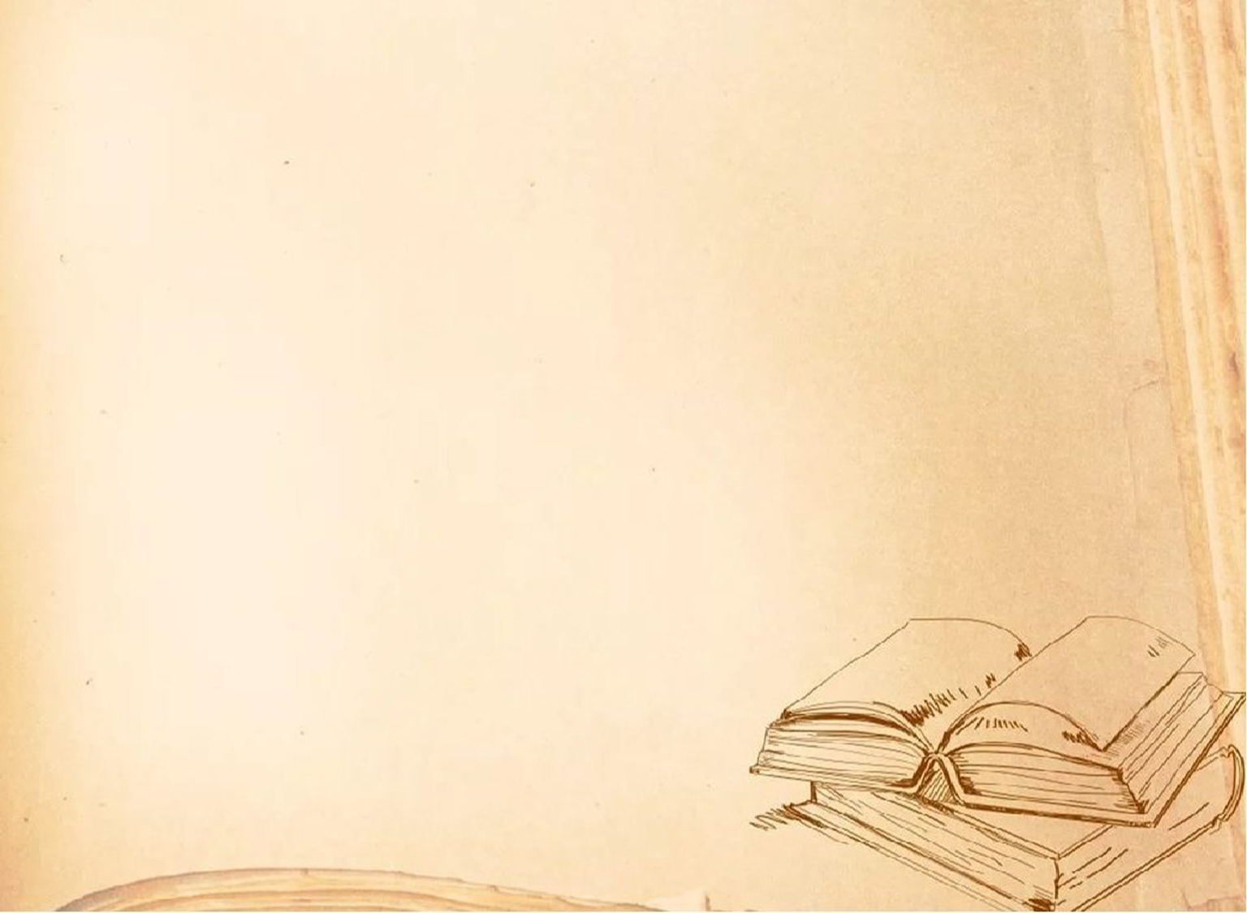
«Об руку смело идем мы вперед, Крепкую веру храня. Рано иль поздно, а все же взойдет Русского счастья заря. Если же нам суждено не дойти, Оба погибнем на честном пути...»
Стихотворение Павла Петровича Бажова к супруге

Slide 2
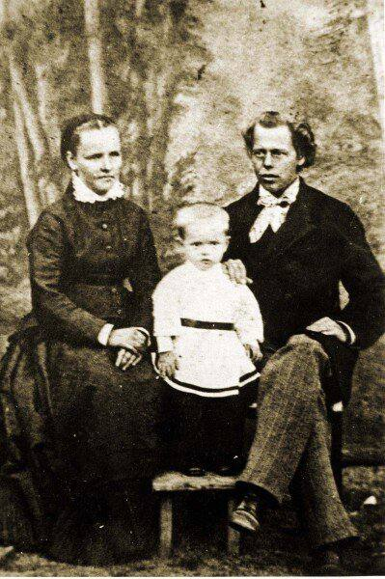
27 января 1879 года в небольшом городке Сысерти Екатеринбургского уезда Пермской губернии в простой семье, далекой от мира культуры и искусства, появился на свет будущий известный писатель-
Павел Петрович Бажов

Slide 3
Отец мальчика, Петр Бажов, несмотря на высокую квалификацию в своей сфере деятельности (сельское хозяйство), был любителем, как говорится, «выпить лишнего», а потому семья перебивалась случайными заработками и в основном существовала на средства, вырученные от поделок матери Августы Осинцовой. Она была выходцем из среды польских земледельцев и отличалась высоким трудолюбием.

Slide 4
Именно на плечи матери выпало вести домашнее хозяйство, воспитывать сына и еще успевать рукодельничать по вечерам.
Павел воспитывался в семье, где его очень любили родители. Они буквально потакали любым его желаниям. Однако он не злоупотреблял этим и рос прилежным и любознательным мальчиком, отличался прекрасной успеваемостью.

Slide 5
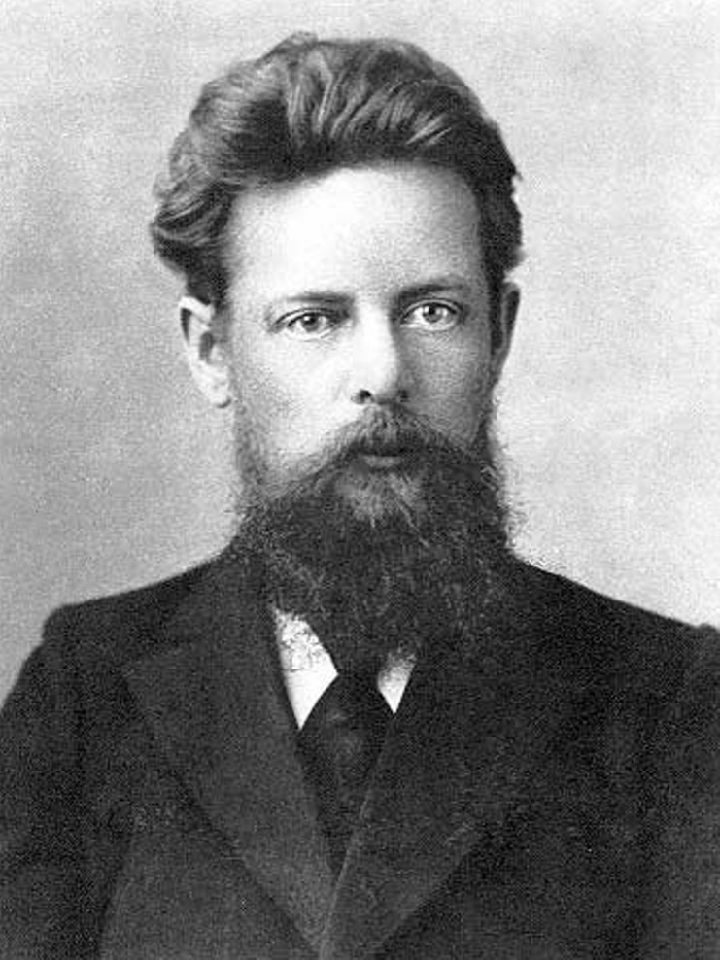
Позже, окончив семинарию, он преподавал русский, церковнославянский и литературу в Екатеринбургском епархиальном женском училище.
Молодой и красивый педагог покорил сердца многих юных учениц, однако никогда в общении с ними он не позволял и намека на какие-либо вольности. Павел Петрович всегда держал дистанцию и на уроках был очень строг.

Slide 6
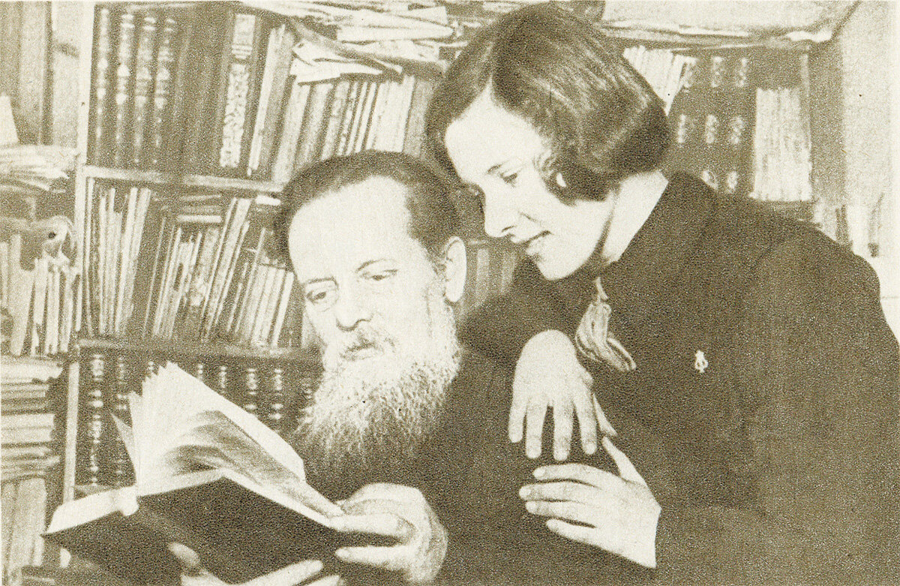
Одна из его учениц, Валя Иваницкая, как и ее подружки, не раз получала замечания за свои школьные сочинения, который педагог нещадно критиковал. Ведь он так любил русский язык и требовал к нему такого же трепетного отношения!
Только после того, как Валентина окончила училище, педагог признался ей в своих чувствах и решился сделать предложение. Та согласилась, ведь Павел Петрович ей тоже, как оказалось, давно нравился, хотя и был почти вдвое ее старше.

Slide 7
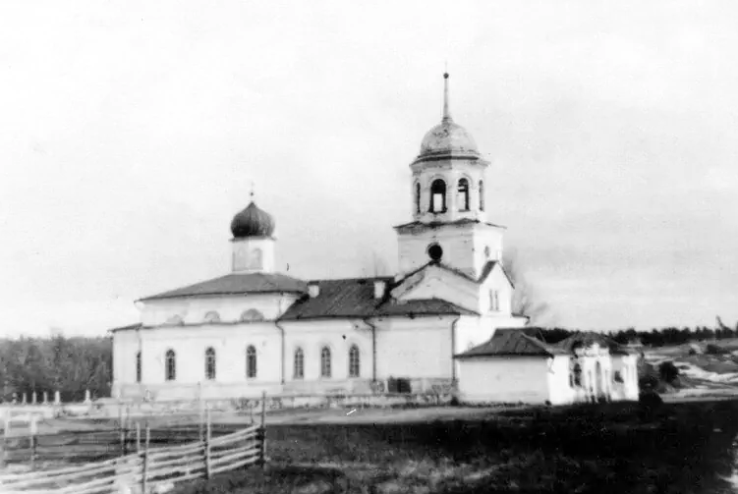
Венчались они в селе Кашина, в храме святителя Николая. В архивах Богдановичского ЗАГСа до сих пор сохранилась запись: «Преподаватель екатеринбургского епархиального училища П.П. Бажов, православный, 32 лет, первым браком обвенчан с псаломщицкой дочерью, девицей Валентиной Александровной Иваницкой, 19 лет».

Slide 8
После бракосочетания счастливые молодожены уехали в отдыхать в Крым.
Так началась эпоха их взаимной, безраздельной любви, которая длилась около 40 лет. Писатель не раз говорил и детям, и друзьям, что Валенька – единственная любовь в его жизни. Он была ему и любящей женой, и поддержкой, и верным товарищем.

Slide 9
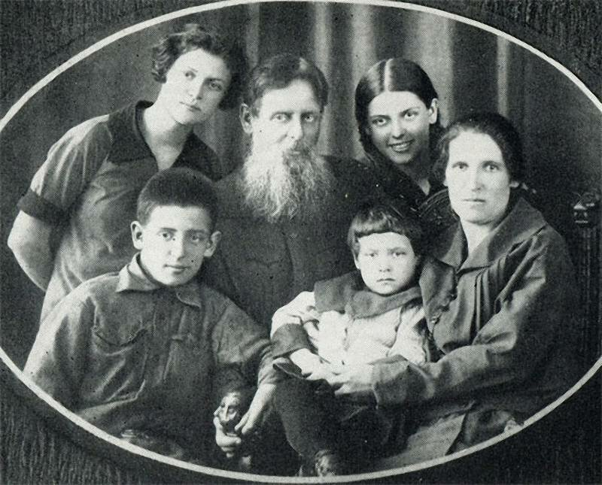
Этот брачный союз стал для обоих супругом единственным. В крепкой и счастливой семье появилось на свет семеро детей. Однако из-за болезней три младенца умерли вскоре после рождения, а выходить и воспитать родители смогли лишь четверых.
Ольга, Елена, Алексей и Ариадна росли в атмосфере дружбы, любви и взаимного уважения. По словам очевидцев, Павел называл свою супругу исключительно ласковыми аналогами имени. А перед любым уходом из дома он всегда ее целовал. И если в спешке забывал это сделать, то всегда возвращался, несмотря на возможность срыва предстоящей важной встречи.

Slide 10
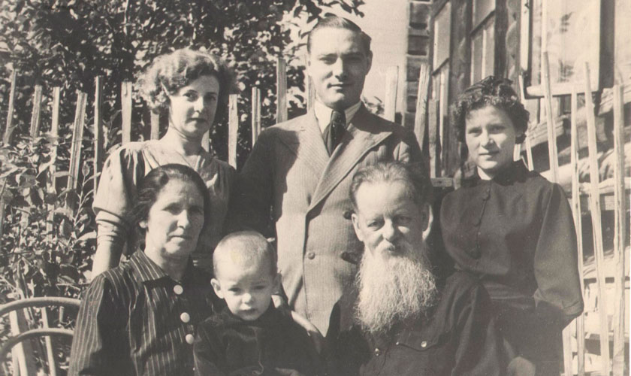
Примечательно, что отец всегда общался со своими детьми как со взрослыми людьми и никогда не уходил от разговора, даже когда было очень мало свободного времени.
Впоследствии его младшая дочь Ариадна в своей книге воспоминаний «Глазами дочери» отметит следующее: «Умение все знать о своих близких было удивительной особенностью отца. Он всегда был больше всех занят, но у него хватало душевной чуткости быть в курсе забот, радостей и огорчений каждого».

Slide 11
Но, как бы ни старались супруги сохранить в своем мире счастье и любовь, и в их семье познали ужас потери любимого человека.
Юный сын Алексей погиб на заводе в 1935 году в результате несчастного случая. Семья тяжело перенесла утрату, но вынуждена была смириться с жестокой судьбой.

Slide 12
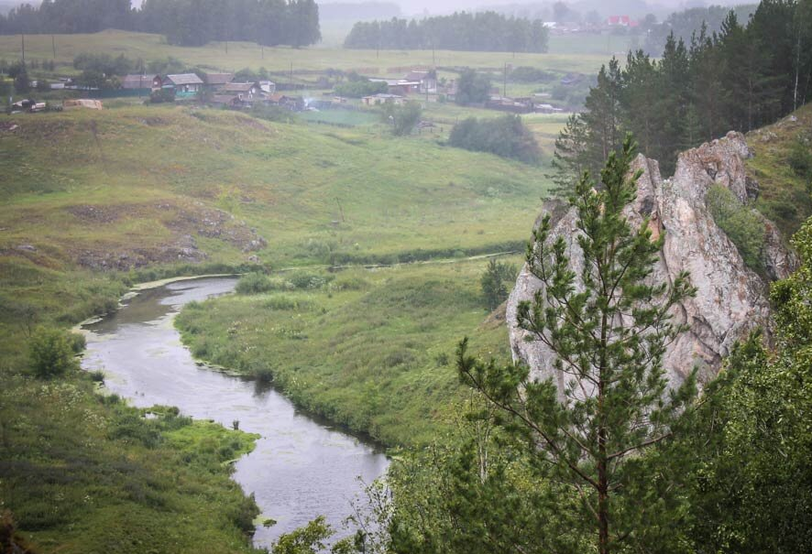
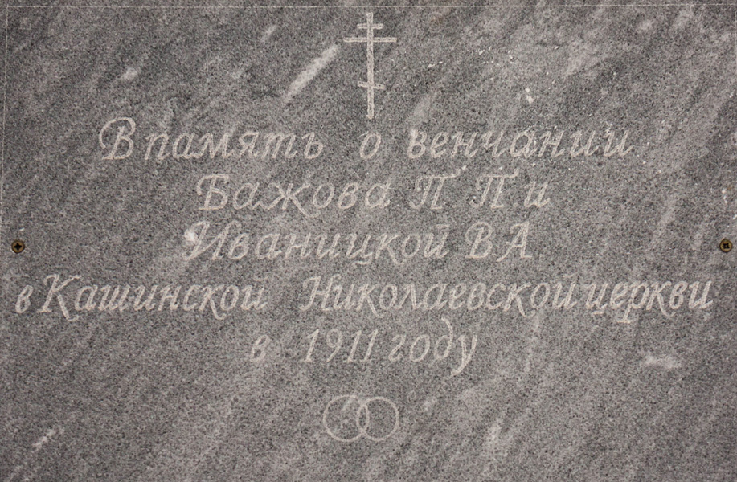
Местные жители Кашина, где венчался писатель, помнят и чтут Бажова. В деревне есть улица Бажова-Иваницкой, а в 2004 году у въезда в деревню в память о венчании Бажова был поставлен памятный знак «Камень двух колец».
Деревня Кашина

Slide 13
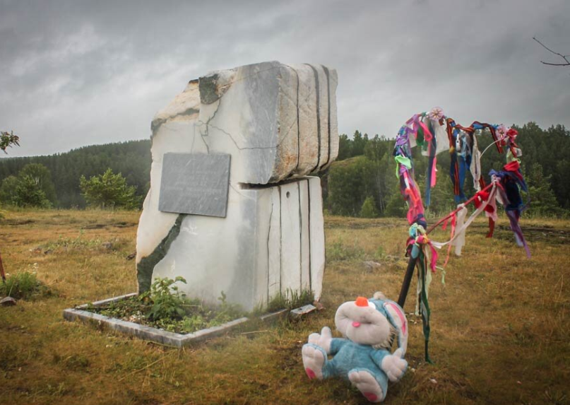
Брак писателя и его супруги Валентины Иваницкой считается символом чистой и крепкой любви. Поэтому по традиции местные молодожены приезжают к этому камню отдать дань уважения вечной любви и загадать, чтобы их союз стал таким же крепким.

